Slide 1
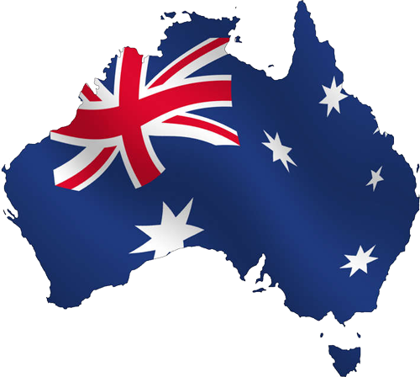
Австралія
Виконала:
учениця 10 класу
Дика Ірина

Slide 2
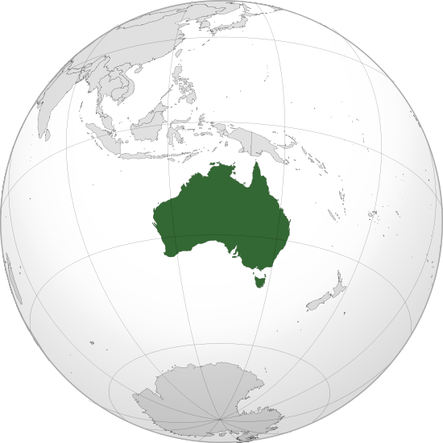
Австралія — найменший материк Землі. Його площа — близько 7,7 млн км. кв. Разом із прилеглими островами він повністю розташований у Південній півкулі. Південний тропік перетинає Австралію таким чином, що на північ від нього лежить її менша частина. Материк омивають теплі води Тихого й Індійського океанів .
Австралія не має сухопутних кордонів з іншими материками, тому її називають материком-островом. На північ і схід від Австралії розташована безліч островів материкового, коралового і вулканічного походження.

Slide 3
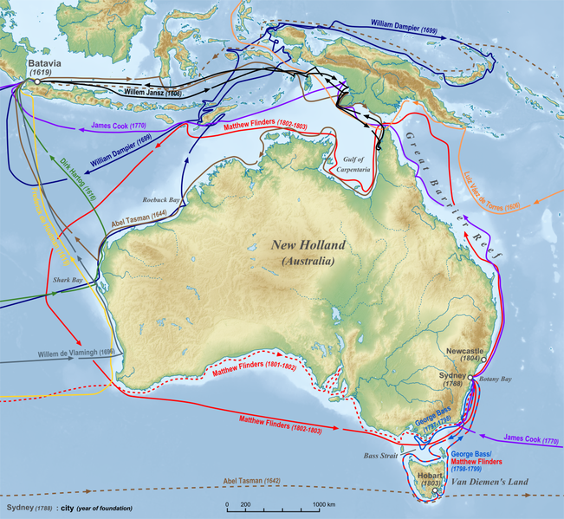
Історія
Відкрита в 1763 році Джеймсом Куком і оголошена власністю британської корони. Несподіваний інтерес до цієї території виникла відразу після отримання незалежності США. Саме північноамериканські колонії до цього часу служили Великобританії місцем заслання ув'язнених. Тепер цю роль стала виконувати Австралія.
Так званий "Перший флот" доставив до Австралії першу партію каторжників в 1788 році. Саме цей рік, а не рік відкриття вважається роком появи на карті нової країни. Подальша історія Австралії нагадує колоніальну історію США.

Slide 4
Історія
Відкриття великих запасів золота , як завжди , викликало "золоту лихоманку" , супроводжувалася масовою міграцією населення з Європи до Австралії. На самому початку ХХ століття англійці , пам'ятаючи важку англо- бурську війну , змусили їх надати незалежність Південній Африці , не бажали повторення подібного в Австралії. Тому - то і надали їй статус самокерованої одиниці у складі Сполученого Королівства. Шість великих колоній на території материка були об'єднані в федерацію. Країна стала називатися - Австралійський Союз. У її складі 6 штатів, назви яких - це назва колишніх колоній.

Slide 5
Прапор
Державний прапор - прапор Австралійського Союзу синього кольору. У верхньому лівому куті розміщений прапор Великобританії - символ приналежності до Австралійського Союзу і Британської Співдружності націй. Синій колір прапора - символ океану, що оточує з усіх боків Австралію. В середині прапора розташоване зображення сузір'я Південного хреста. 6 зірок на прапорі символізують шість штатів Австралійського Союзу. Сім променів зірки означають шість штатів і територію Папуа. П'ятикутна зірка символізує федеральний округ Канберру. Прапор затверджений у 1954 році.

Slide 6
Прапор

Slide 7
Герб
Державний герб - зображений у вигляді щита, який підтримують з двох боків кенгуру і страус Ему, в обрамленні квітучих гілок евкаліпта. Щит розділений на 6 частин, кожна з яких вміщує емблему відповідного штату. У верхній частині герба розміщена семикутна зірка, шість променів якої означають 6 штатів, а сьомий - символізує федеральний округ Канберру. Герб у нинішньому вигляді існує з 1912 року.

Slide 8
Герб

Slide 9
Адміністративний поділ Австралії
Федерація у складі 6 штатів і 2 територій: Новий Південний Уельс Південна Австралія Північна Територія Вікторія Тасманія Австралійська столична територія Західна Австралія Квінсленд Інші великі міста: Сідней (4,4 млн. осіб), Мельбурн (4 млн.), Брісбен (1,95 млн.), Перт (1,6 млн.), Аделаїда (1,17 млн.).

Slide 10
Сідней

Slide 11
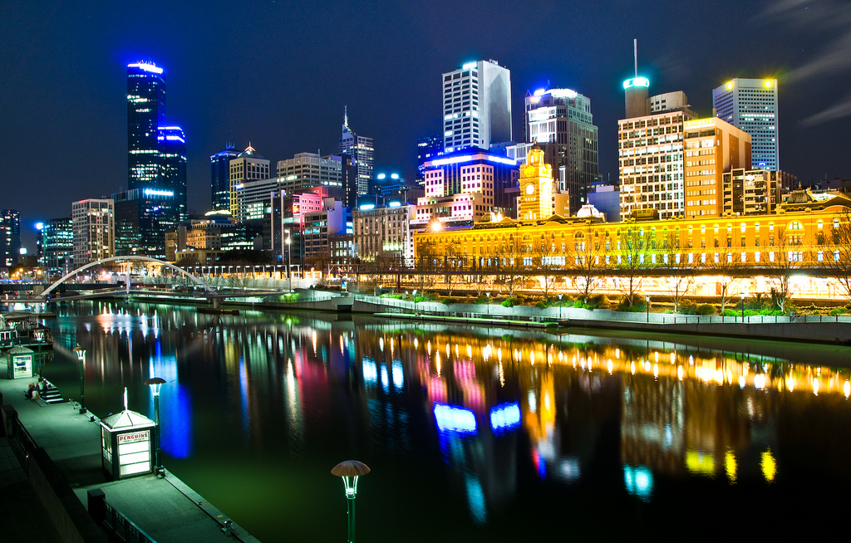
Мельбурн

Slide 12
Брісбен

Slide 13
Перт

Slide 14
Аделаїда

Slide 15
Географічне положення
Територія Австралії, розташована на Індо-Австралійській плиті. Оточена Індійським і Тихим океанами, Австралія межує з Азією через Арафурське та Тиморське моря. Найменший у світі континет і шоста найбільша країна за площею у світі. Австралія — це найплоскіший континент з найстарішими родючими ґрунтами; Пустелі Австралії чи напівпустульні землі практично незаселені. Це найсухіший населений континент на планеті, тільки південно-східна та південно-західна його частини мають помірний клімат.

Slide 16
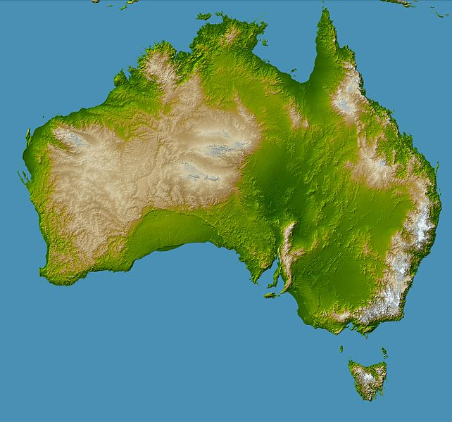
Серце країни — це рівнини і височини центральної Австралії характеризується великою кількістю пустель: Велика Піщана, пустеля Гібсона, Велика пустеля Вікторія, пустеля Сімпсона з відомою Налларборською рівниною на південному узбережжі. На клімат Австралії суттєво впливають океанічні потоки, зокрема Індійський океанський диполь та Ель-Ніньйо, які корелюються періодичними засухами та сезонними тропічними
системами низького тиску, які утворюють циклони у північній Австралії.
Топографічна карта

Slide 17
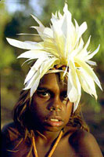
Населення
На території живе понад 19 млн осіб, більшість із яких (96 %) — англо-австралійці, тобто вихідці з Великої Британії та Ірландії. Корінних мешканців дуже мало (близько 2 %). Решта — переселенці з інших країн (італійці, греки, німці, китайці, українці). Населення розміщене нерівномірно, переважна більшість (85%) мешкає у містах.
Корінна мешканка Австралії

Slide 18
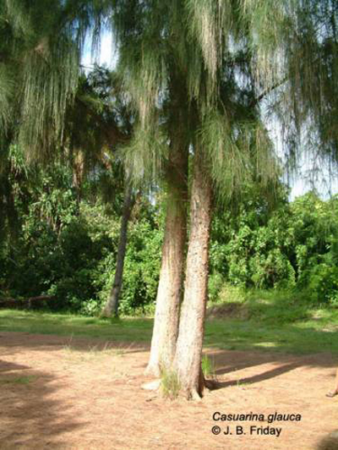
Рослинний світ
Австралія відрізняється від інших материків унікальністю органічного світу. Це пов’язано з тим, що вона відокремилась від Гондвани раніше, ніж інші материки, значно віддалена від інших континентів, а видовий склад формувався в умовах слабкої конкурентної боротьби.
Казуаріна
Тут є велика кількість ендемічних рослин: різноманітні евкаліпти, акації, трав’яні дерева, казуаріни . У лісах серед деревоподібних папоротей, пальм і фікусів зустрічаються пляшкові дерева. У пустелях поширений скреб.

Slide 19
Тваринний світ
Дуже своєрідним є тваринний світ Австралії . Найхарактерніша риса фауни Австралії — поширення примітивних ссавців: качкодзьобів, єхидн, а також сумчастих. В Австралії нараховується 130 видів сумчастих тварин: сумчасті хижаки, гризуни, травоїдні, комахоїдні. Особливо багато представників родини кенгуру. Унікальний і світ птахів: казуари, сміттєві кури, чорні лебеді. Дуже багато папуг, у лісах водяться райські птахи, лірохвости, у саванах — страуси ему, що, як і кенгуру, є символом Австралії.

Slide 20
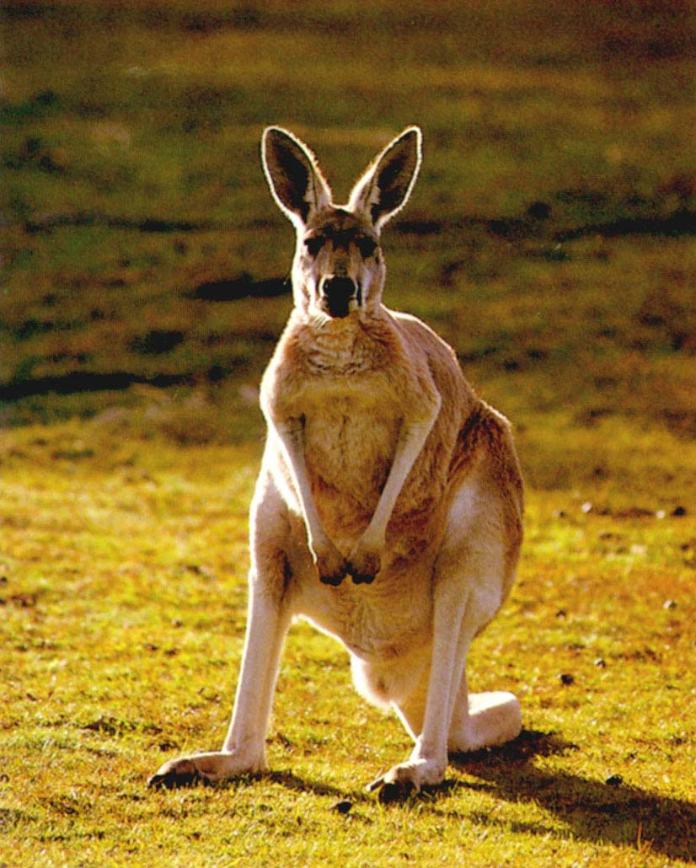
Коала
Кенгуру
Єхидна

Slide 21
Внутрішні води
На материку надзвичайно мало річок та озер, які розподіляються відповідно до кліматичних умов. Оскільки материк посушливий, річки та озера неглибокі, часто пересихають, що значною мірою зумовлює невелику кількість опадів. Найбільша річкова система Австралії — мілководна річка Муррей та її притока Дарлінґ — беруть початок на Великому Вододільному хребті. Ще бідніші на воду річки внутрішньої Австралії, сухі річища яких називають «кріки». Лише під час дощів у них збирається вода, яка всмоктується в пісок або потрапляє до солоних озер. Найдовший крік — Куперу, який впадає в озеро Ейр. Майже всі озера солоні, вода до них потрапляє лише у вологий період — улітку, коли її приносять річки. Найбільше австралійське озеро Ейр лежить у западині, що на 12 м нижча за рівень океану. Упродовж року озеро поповнюється водою під час дощів, тоді його площа може збільшитися в кілька разів. Під час сухого періоду на місці озера залишаються неглибокі водойми, а висохлі ділянки вкриваються шаром солі.

Slide 22
озеро Ейр
річка Муррей

Slide 23
Промисловість
Основу енергетичного балансу Австралійського Союзу становить кам'яне і буре вугілля. У 1958 видобуто кам'яного вугілля 20,7 млн т (штати Новий Пд. Уельс, Квінсленд), бурого—близько 11 млн т (районн м. Мельбурна).
Розвинута гірнича промисловість У 1957 видобуток (за вмістом металу)- заліз. руди—2,5 млн т (Пд. Австралія, район Айрон-Ноб та ін.), свинцевої руди—318 тис. т, цинкової—249 тис. т (Новий Південний Уельс, район Брокен-Хілл); розробляються родовища золота (Західна Австралія), урану (Квінсленд). У невеликих розмірах видобуваються молібден, вольфрам, марганець, кобальт. Австралійський Союз займає 1-е місце у світі по виробництву цирконію і рутилу.

Slide 24
Чорна металургія працює на місцевій сировині. У 1958 виплавлено чавуну 2280 тис. т. сталі—3208. Найважливіші центри чорної металургії—Порт-Кембл, Ньюкасл і Літгоу в Новому Південному Уельсі. В кольоровій металургії виділяється виробництво цинку—116,6 тис. т (основний центр Рісдон), свинцю—254,4 тис. т (Порт-Пірі, 2-е місце серед капіталістичних країн). Працюють мідеплавильний завод, алюмінійовий комбінат. Значного розвитку набули деякі галузі машинобудування—автобудування (головним чином з частин, що імпортуються з США і Англії), суднобудування (Сідней, Мельбурн, Уаялла, Брісбен), с.-г. машинобудування (міста Пд. і Пд. Сходу), виробництво електротехнічного устаткування (Сідней, Мельбурн, Аделаїда, Брісбен), різних верстатів і озброєння.

Slide 25
Вироблено 20 млрд квт-г електроенергії, з них 4/5 на теплоелектростанціях.
Потужність нафтопереробних з-дів 8,6 млн т нафти (1957).
Хімічна промисловість виробляє синтетичне пальне, сірчану к-ту, добрива, вибухові речовини.
В харчовій промисловості виділяються м'ясокомбінати, зосереджені в містах штатів Квінсленд, Вікторія і Новий Пд. Уельс. Підприємства борошномельної, маслоробної, цукрової, пивоварної промисловості, розміщені більш рівномірно в портах і внутр.районах. У текст. промисловості провідне місце займав виробн. вовни (шт. Вікторія і Новий Пд. Уельс).

Slide 26
Сільське господарсво
Австралія є одним з найбільших у світі виробників і експортерів зернових. Найбільше значення серед зернових культур має пшениця. Посівна площа по пшениці в середньому коливається від 11,1 — 13,4 млн га. На її частку припадає понад половина всіх посівних площ. Врожайність пшениці різна по роках залежно від кліматичних умов і становить від 0,9 до 2,1 тонн/га. Переважно це озима пшениця, яка вельми чутлива до засух. В середньому валовий збір пшениці становить від 10,1 (у посушливі роки) до 26,1 млн тонн. Експорт — від 7,5 до 18,0 млн тонн. Імпорт — 0,1-0,3 млн тонн. Споживання усередині країни — 5,3 — 6,5 млн тонн. Перехідні запаси становлять 3,2 — 9,6 млн тонн. Посівна площа по ячменю становить 3,5 — 4,6 млн га. Врожайність 1,0 — 2,3 тонн/га. Виробництво коливається в рамках 3,9 — 10,4 млн тонн. Експорт — 1,9 — 6,4 млн тонн, залежно від світової кон'юнктури. Споживання всередині країни становить 2,2 — 3,8 млн тонн. Перехідні запаси — 0,6 — 2,7 млн тонн.

Slide 27
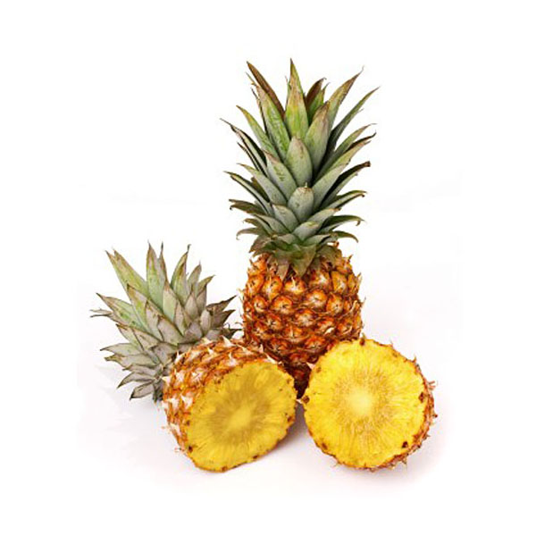
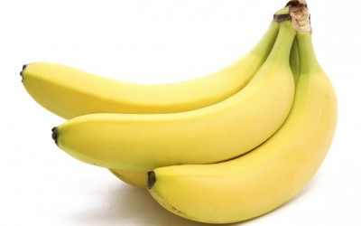
Серед інших зернових культур виділяються кукурудза (використовується в основному на фураж), сорго (вирощується на зерно і на фураж), трітікале (гібрид жита і пшениці), а з олійних культур — земляний горіх, соняшник, сафлор, рапс, канола, соя Вирощують цукрову тростину, банани, ананаси, земляний горіх (переважно в шт. Квінсленд), цитрусові (Пд. Австралія, Вікторія, Новий Пд. Уельс).

Slide 28
Тваринництво — провідна галузь с. г.—дає бл. 2/3 вартості с.-г. продукції. За поголів'ям овець (149,3 млн у 1958) А. С. посідає 1-е місце у світі. В окремі роки Австралійський Союз дає більше 1/4 світового виробництва вовни. Концентрація вівчарства в руках великих власників винятково висока. У 1950 1,6 % всіх г-в концентрували у себе бл. 1/3 всього поголів'я (по 100 000 і більше овець кожне). Настриг вовни у 1958/59 — 662 тис. т. Вівчарство зосереджене в шт. Новий Пд. Уельс (46 % поголів'я), Вікторія (18 %). Розводиться велика рогата худоба (16,9 млн голів у 1958). Австралійський Союз— значний виробник м'ясо-молочних продуктів, мороженого м'яса, масла, сиру, консервованого молока. Найважливіші райони молочного тваринництва — пд.-сх. узбережжя, м'ясного — Квінсленд.

Slide 29
За поголів'ям овець Австралія посідає 1-е місце у світі.

Slide 30
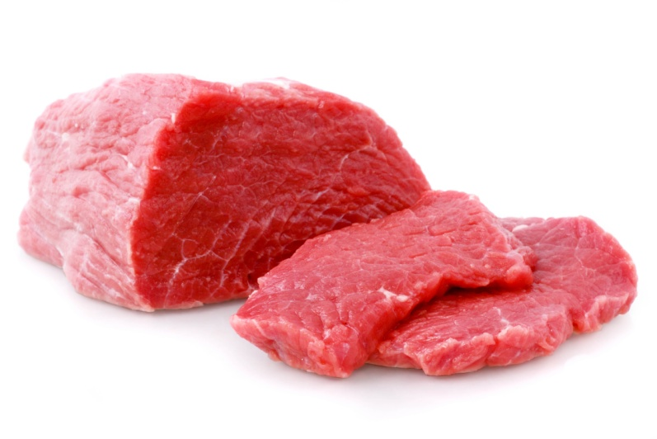
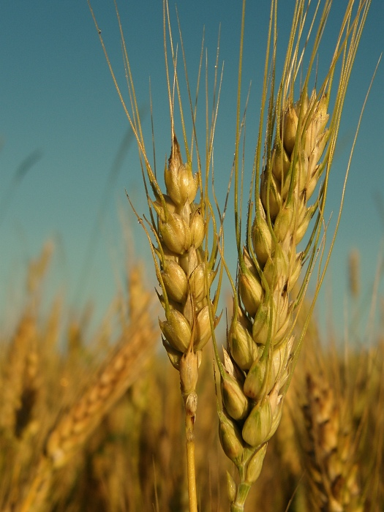
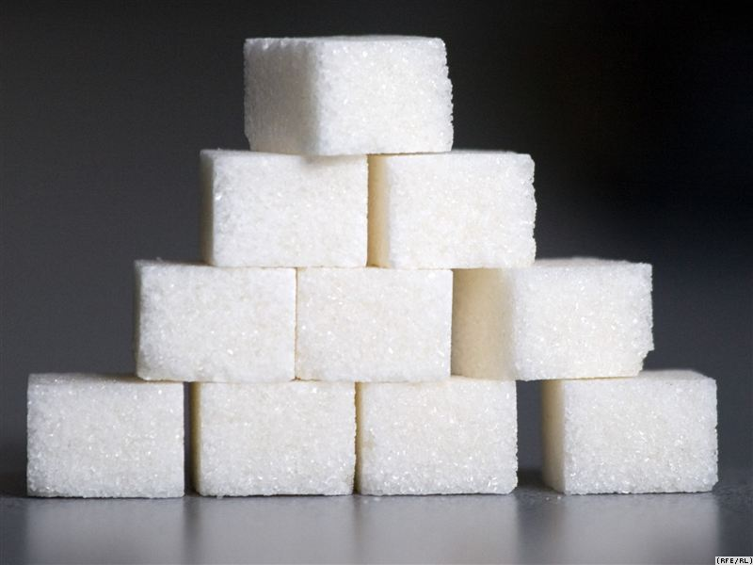
По вивозу пшениці, цукру, м'яса, вовни країна посідає перше місце.

Slide 31
Транспорт
В здійсненні міжрайонних зв'язків провідна роль належить залізничному транспорту. Загальна довжина залізниць —42,4 тис. км. Майже всі залізниці державні. Найбільш забезпечені залізницями пд.-сх. і частково пд.-зх. райони Австралійського Союзу. Автошляхів — понад 200 тис. км, переважна більшість їх зосереджена у пд.-сх. ч, країни. Тоннаж торг. флоту — 541 тис. т. Найгол, порти: Сідней, Мельбурн, Аделаїда, Брісбен, Порт-Огаста, Фрімантл. Повітряний зв'язок здійснюється літаками великих національних та іноземних компаній.

Slide 32
Торгівля
Експорт представлений шерстю, алмазами, глиноземом, вугіллям, свинцем і збагаченими цинковими рудами; а також зерновими, м'ясом, цукром, нікелем, залізною рудою. Постійними торговими партнерами є Японія, США, Європейські країни. Продукти сільського господарства становлять бл. 85 % вартості експорту. Значна стаття експорту— поліметали. В невеликій кількості вивозяться чорні метали, устаткування. Основні статті імпорту: нафтопродукти, транспортні засоби, верстати, текстиль, каучук та ін. Частка Англії в імпорті Австралійського Союзу у 1957—58 становила 41,8 %, в експорті — 28,0 %. В експорті Австралійського Союзу значна питома вага Японії, Франції, ФРН, в імпорті — США.

Slide 33
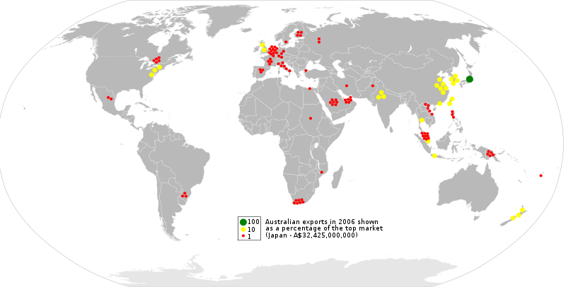
Розподіл експорту Австралії у країни світу у відсотках для кожної окремо взятої країни в 2006 році є великою порівняно з лідером Японією.

Slide 34
Освіта
У дитячий сад діти йдуть з 5-ти років. Також існують садки для зовсім маленьких. Дошкільне виховання не припускає особливого навчання, тому що в школу тут йдуть рано, а ще тому, що це вважається шкідливим, оскільки заважає дитині проявити свою оригінальність. Після дитячого саду діти вчаться в початковій школі (1- 6 класів). У віці 11-ти або 12-ти років учні поступають в 7-й клас середньої школи і продовжують навчання до 12-го класу. У школах вивчають англійську мову, математику, суспільні і природні науки, мистецтво (включаючи музику, малювання). У випускних класах круг предметів, що вивчаються, звужується до декількох, і вибір напряму залежить від учня. Школи приділяють багато уваги спорту і вихованню особи.

Slide 35
Австралійські коледжі здійснюють професійну підготовку по широкому спектру напрямів. Коледжі діляться на державних і приватних. Університети Австралії займають провідні позиції в Тихоокеанському регіоні, їх дипломи признаються у всьому світі. У університетах країни навчається більше 680 тис. студентів. Перелік тільки бакалаврських програм включає більше 2000 позицій. Найбільший вибір державних і приватних учбових закладів пропонують Сідней і Мельбурн, два найкрупніші міста країни. У одному тільки Сіднеї і його передмістях розташовано 6 університетів. Особливість австралійської системи вищої освіти - розвинений сектор дистанційних програм: 10 з кожних 100 австралійських студентів отримують знання, не покидаючи будинку.

Slide 36
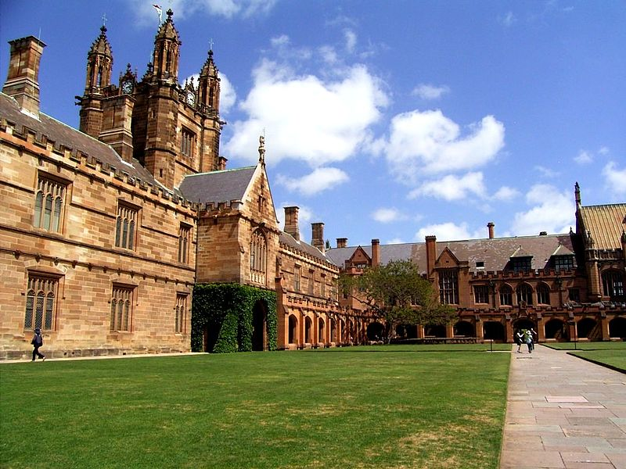
Початкова школа в Іглхок, Вікторія
Університет Сіднея

Slide 37
Культура
У 1880—1895 роках, коли в Австралії посилилася тенденція до об'єднання країни, почався досить помітний культурний підйом, що залишив слід у художній літературі. Дві світові війни, міжвоєнний період економічної кризи і великий наплив європейських іммігрантів після 1945 року вплинули на формування специфічної австралійської національної культури. За останні десятиліття австралійські художники, музиканти, вчені та письменники стали краще відомі за кордоном.

Slide 38
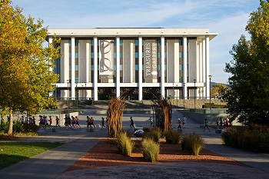
Бібліотеки
Найбільші в Австралії — Бібліотека штату Вікторія (Мельбурн), Національна бібліотека (Канберра), Бібліотека штату Новий Південний Уельс (Сідней) і Бібліотека Фішера при Сіднейському університеті — нараховують більш ніж по два мільйони томів. Бібліотека Мітчелла в Сіднеї — основне джерело з
історії Австралії; крім того, там знаходиться безцінна колекція рукописів.
Національна бібліотека Австралії

Slide 39
Музеї
Національний військовий музей знаходиться у Канберрі, а Музей старожитностей — в Сіднейському університеті. Місцева флора і фауна демонструються у Австралійському музеї у Сіднеї. Національна художня галерея у Мельбурні має чудовою колекцією. Новий Національний музей Австралії відкритий у Канберрі у 2001 році.

Slide 40
Національний музей Австралії, Канберра.

Slide 41
Література
Література Австралійського Союзу — це література англійською мовою (аборигени писемності не мають). В 1-й пол. 19 ст. розвивалась під впливом літератури метрополії. Національна реалістична література, пройнята гуманізмом, народилась в атмосфері суспільно-політичному піднесення 90-х рр. 19 сторіччя. Її засновниками були Т. Коллінз, Г. Лоусон та інші.
Події першої світової війни, комуністичний переворот у Російській імперії змінили австралійську літературу. Набрав сили соціальний роман, в якому викривається капіталістичний визиск, звучить протест проти фашизму, змальовується трагедія аборигенів.

Slide 42
Обкладинка до книжки А. Маршалл “Я вмію стрибати через калюжі”

Slide 43
Архітектура і образотворче мистецтво
Корінне населення Австралії здавна знало мистецтво гравірування, різьблення і розпису . Прикрашали побутові й культові предмети, зброю, розписували фарбами тіло та обличчя. На Пн. зустрічаються сюжетні наскельні розписи: монохромні лінійні зображення людей, що відзначаються динамікою та енергією малюнка, поліхромні живописні зображення тварин, птахів, риб, плазунів. Знайдено також дерев'яні пластичні фігури та вирізьблені на камені рельєфні зображення. Нове мистецтво Австралії розвивається з кінця 18 ст. під впливом англ. мистецтва. та ін.

Slide 44
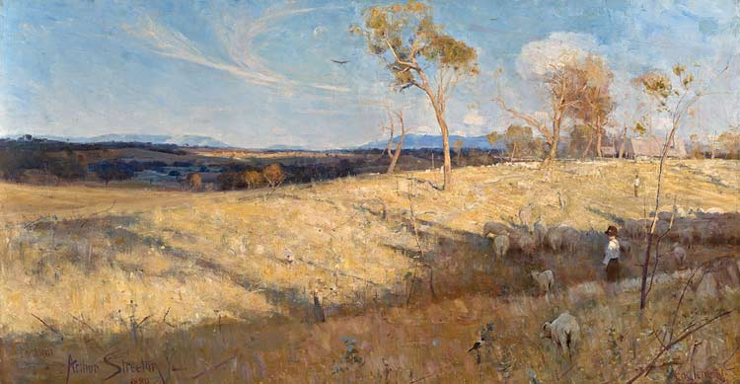
Розвиток монументального будівництва в Австралійському Союзі почався в кінці 18 ст. і перебував під впливом англ. класицизму і неоготики. В 2-й пол. 19— поч. 20 ст. розгорнулась інтенсивна забудова міст Сіднея, Мельбурна, Брісбена і Аделаїди. Для цього періоду характерним в еклектичний напрям в архітектурі. З 20-х рр. 20 ст. в архітектурі Австралійського Союзу поширюються нові течії, в основному конструктивізм.
Артур Стрітон. Золоте літо (1889).

Slide 45
Театр
Корінне населення Австралійського Союзу театру не знало. Перші театральні вистави колоністів і засланих до Австралії з Англії засуджених осіб відносяться до 80-х років XVIII століття. У 30-40 роки 19 ст. у Сіднеї, Хобарті, Аделаїді, Мельбурні почали створюватись постійно діючі театри. У другій половині XIX століття театри об'єднуються у трести. Театри ставили твори австралійських авторів, європейську та американську класику, намагаючись копіювати закордонні постановки. На початок XX століття театри переживали фінансовий і творчу кризу. У 10—30-ті роки активізувалась діяльність прогресивних літературно-театральних об'єднань, які відіграли велику роль у формуванні національного театру.

Slide 46
Умови, у яких протікала робота театральних колективів (відсутність постійних приміщень, матеріальні труднощі), не сприяли зростанню і розвитку національного театру; у спектаклях переважав театральний провінціалізм. Створений у 1954 році державний «Австралійський єлизаветинський театральний трест» ставив завдання розвитку професійного австралійського театру, проте субсидії надавалися переважно балетним трупам, які наприкінці 50-х років — у 60-ті роки отримали широке розповсюдження і досягли значного професійного рівня. У Сіднеї, Ньюкаслі і Мельбурні цікаво працюють напівпрофесійні театри, де ставляться насамперед національна та класична драматургія.

Slide 47
Визначні місця
вежа Еврика

Slide 48
Сіднейський оперний театр

Slide 49
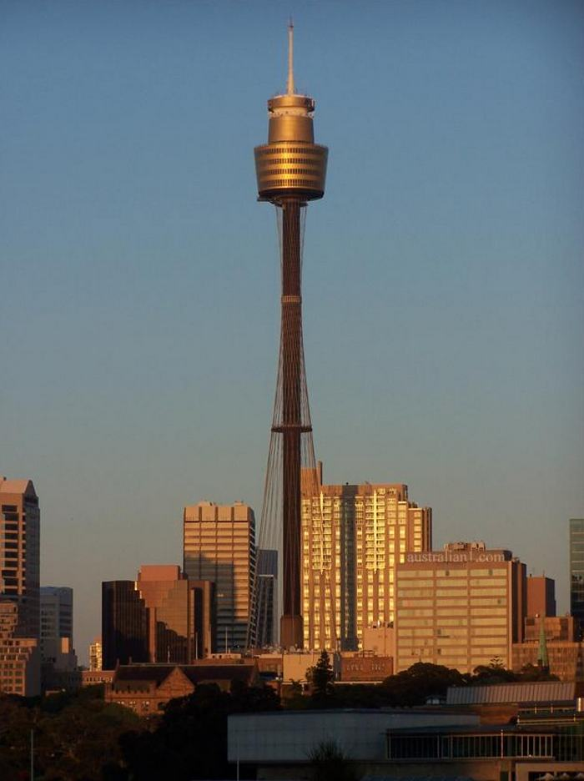
Телебашта у Сіднеї

Slide 50
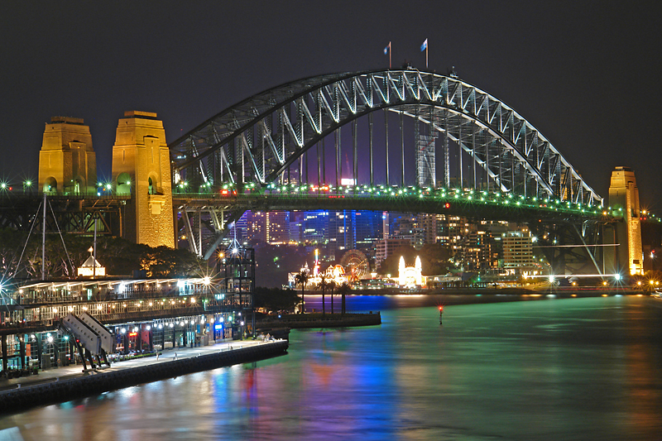
Харбор-брідж

Slide 51
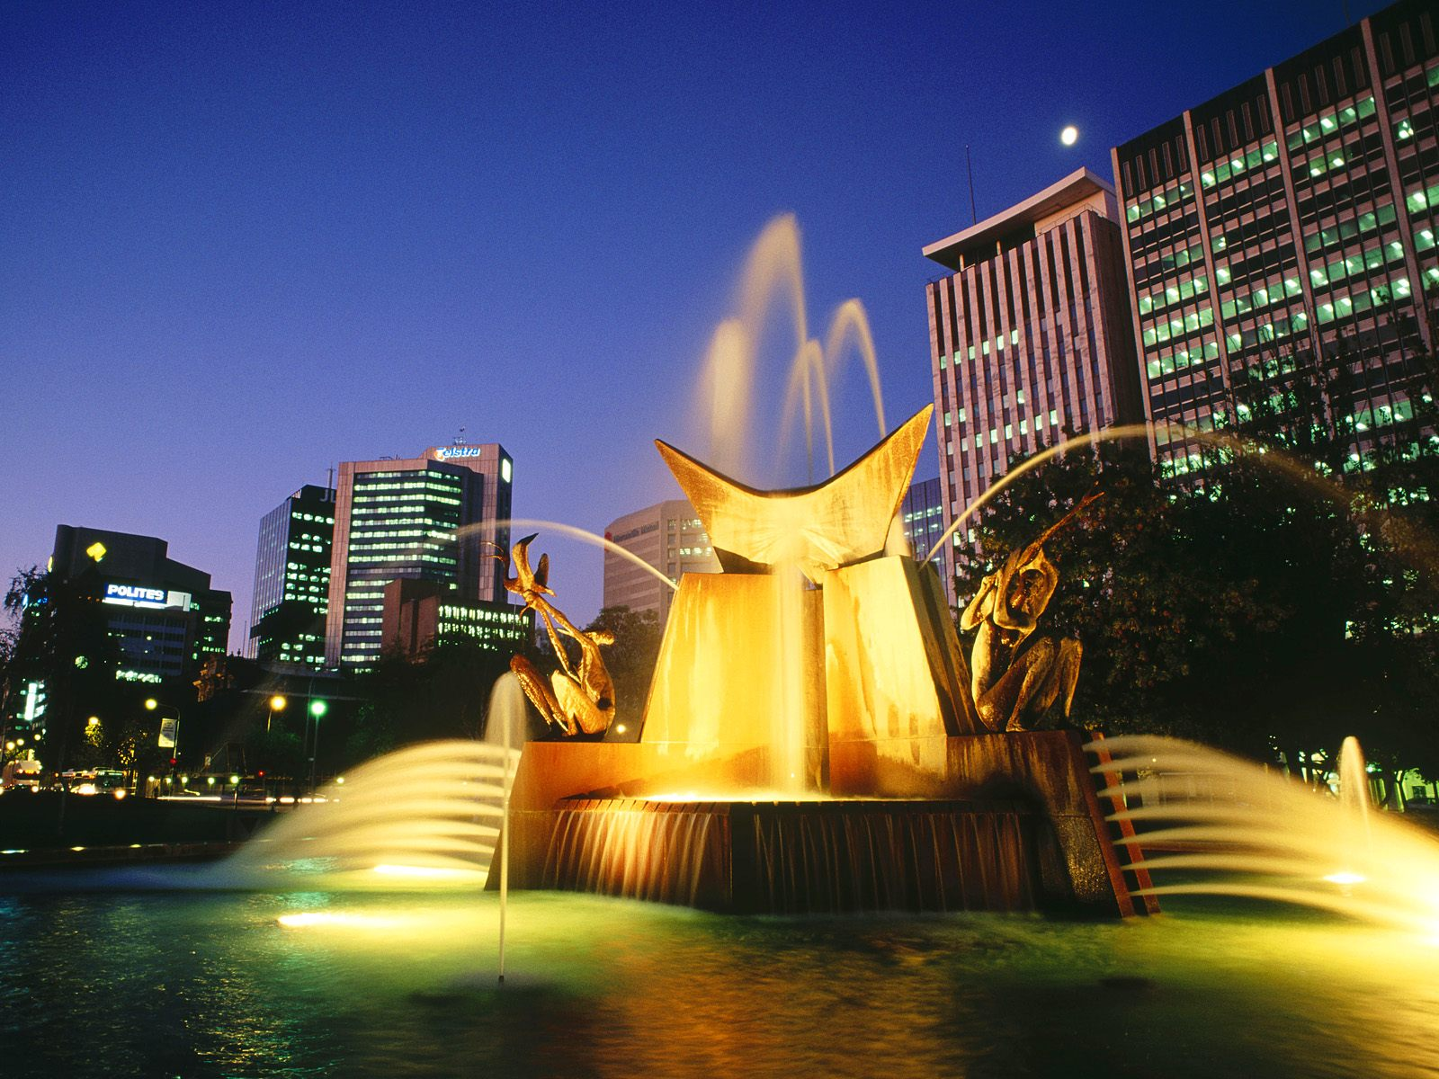
Фонтан Вікторія, Аделаїда

Slide 52
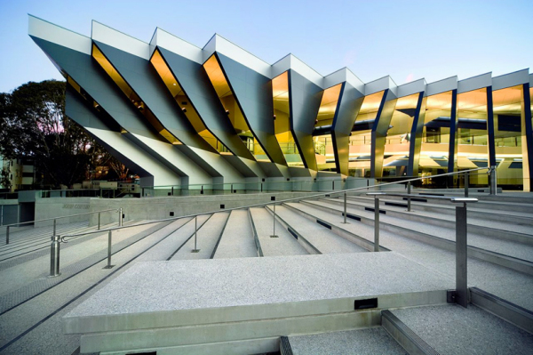
Експресивна архітектура австралійського медичного центру

Slide 53
Літаюча архітектура будинку Butterfly House в Сіднеї

Slide 54
Природні об’єкти
Улуру

Slide 55
Блакитні гори

Slide 56
Великий бар'єрний риф

Slide 57
Дякую за увагу!

